Slide 1
Ethische knopen in samenwerking
VAD-studiedag
Notes:
Genially

Slide 2
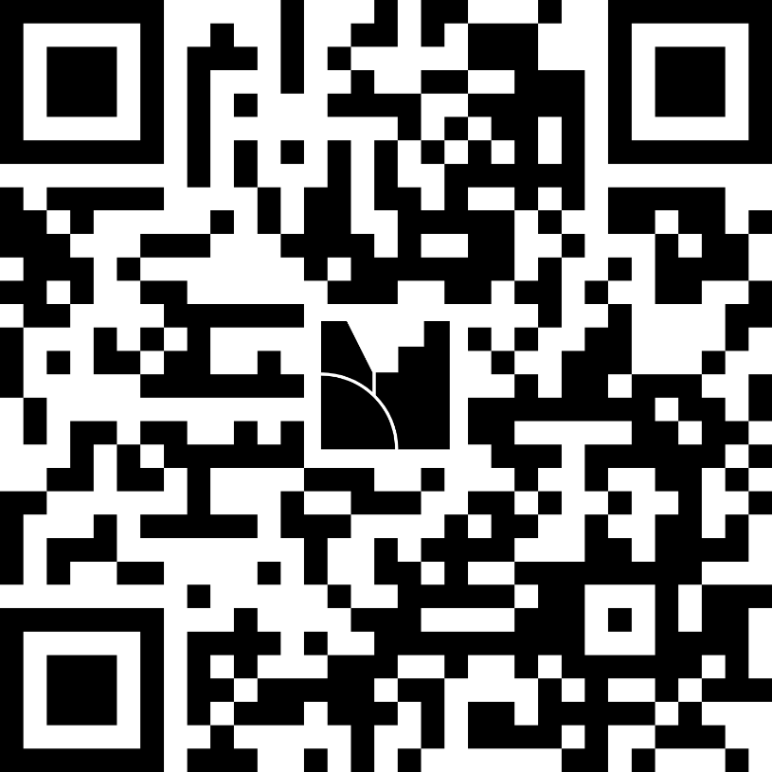
Mentimeter
Menti.com - code: 4339 0937
Notes:
Zet al klaar op je smartphone, vragen worden later behandeld
ode 4339 0937

Slide 3
Knopen in je aanbod? Een greep uit jullie vragen
De politie vraagt info over een cliënt die instabiel is — maar jij twijfelt aan zijn toestandsbeeld.
Een collega van een preventiedienst wil een naam delen in het netwerkoverleg “om sneller te schakelen”.
Een huisarts en een CGG verschillen van visie: abstinentie vs. harm reduction.
Hoe samenwerken met diensten die bezig zijn met kinderen als patiënt vraagt om niets te delen?
Notes:
Poll: Welke situatie herken jij het meest uit je eigen praktijk?
In poll icoontjes gebruiken (politiehelm – overlegtafel – stethoscoop)
My first poll - Mentimeter

Slide 4

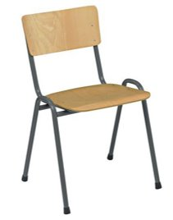

Wat is een ethische knoop?
Notes:
Stoel = cliënt
Tapijt = je opdracht en kader
Rekker = noodzakelijke vertrouwensrelatie om je opdracht te kunnen uitvoeren. De rekker is niet het doel, wél een heel belangrijk middel om je opdracht naar de cliënt te vervullen.
Voorbeeld tapijt politie vs. tapijt hulpverlener
Vanuit cliënt de spanning tonen
In samenwerking kan dit door elkaar beginnen lopen/

Slide 5
Wat is een ethische knoop?
Een ethische knoop ontstaat…
    wanneer handelen niet vanzelfsprekend is
    wanneer waarden of verantwoordelijkheden botsen
    wanneer je voelt dat iets schuurt, maar niet weet wat juist is
Spanning tussen het juiste en goed doen
Notes:
Je voelt dat het schuurt:
Gelinkt aan opdracht en positie
Gelinkt aan juridisch kader
Gelinkt aan waarden

Slide 6
Waar komen die knopen vandaan?
Individuele bronnen | Structurele bronnen
Verschillende waarden | Verschillende mandaten
Bekommernis om het goede te doen voor cliënt | Beroepsgeheim & discretieplicht
Onzekerheid over rol | Interne procedures en beleid
Notes:
Als we weten wat een ethische knoop is, dan kunnen we ook beter begrijpen waarom ze in onze samenwerkingen opduik
Opnieuw verwijzen naar tapijt, stoel en rekker om te illustreren

Slide 7
Ken je jezelf en je partner(s)
Een goede samenwerking vertrekt vanuit helderheid en vertrouwen.
    Leg je eigen mandaat uit, vraag dat ook van anderen.
    Zoek het gemeenschappelijke doel.
    Hou rekening met juridische verschillen: discretieplicht – ambtsgeheim – beroepsgeheim – gedeeld beroepsgeheim - rapporteringsplicht.
Notes:
Niet in diepte uitleggen, verwijzen naar wegwijzers op het einde van de pp
Voorbeeld uit hun vragen: Zijn er duidelijke richtlijnen over principes van gedeeld beroepsgeheim?'
Voorbeelden uit praktijk
Gemeenschappelijke doel → draaien naar stoel, altijd starten vanuit cliënt

Slide 8
Filter relevante informatie
    Deel wat nodig is, niet wat interessant is.
    Nice-to-know ≠ need-to-know
    Maak afspraken over welke info dient om het doel te bereiken.
Notes:
Samenwerken is niet gelijk aan alles delen, wel samen een doel bereiken
Ethisch handelen betekent soms iets niet delen

Slide 9
Belang van positie
    Waak over een evenwaardige positie tussen partners.
    Wees alert voor machtsverschillen.
    ‘Niets over de cliënt zonder de cliënt’ → breng ook de positie van de cliënt expliciet binnen.
Notes:
Voorbeeld parketmagistraat = meester; het panel op onze studiedag
Overgewicht van medisch denken op hulpverleningsdenken of justitieel handelen
--> helpdesk vaststellen verslaving
Samenwerkingsbelangen is organisatorisch aspect: hoe werken we goed samen in functie van onze opdrachten
Je kan ook vertrekken vanuit de centrale positie van de cliënt: hou de regie bij de cliënt = premisse
--> in vragen loopt dit door elkaar
Opletten voor beeldvorming en stigmatisering cliënt: soms kom je dingen te weten die je liever niet had geweten vanuit je positie

Slide 10
Belang van doordachte samenwerking
Analyseer vooraf met je collega’s/team de meerwaarde van samenwerking.
✅ Wat is het doel van dit overleg?
✅ Wat is mijn opdracht en mijn mandaat?
✅ Wat verwacht ik van partners?
✅ Gaat het over persoonsgebonden info?
✅ Welk juridisch, regelgevend en deontologisch kader is van toepassing?
Notes:
Veel kan je vermijden door doordacht te werk te gaan

Slide 11
Meta-evaluatie
Reflecteer niet alleen over de casus, maar ook over hoe je samenwerkt.
    Welke afspraken werkten?
    Welke afspraken werkten niet?
    Wat nemen we mee naar volgend overleg?
    Wat sturen we bij?

Slide 12

Vragen aan jullie
    Welke van deze stappen wordt in jouw praktijk het vaakst toegepast?
Notes:
Mentimeter
Opties:
Vooraf nadenken over doel
Duidelijkheid over mandaat
Filteren van info
Cliënt centraal zetten
Reflectie na afloop

Slide 13
Vragen aan jullie
    Welke van deze stappen wordt in jouw praktijk het vaakst overgeslagen?
Notes:
Mentimeter
Opties:
Vooraf nadenken over doel
Duidelijkheid over mandaat
Filteren van info
Cliënt centraal zetten
Reflectie na afloop

Slide 14
Enkele tips
1. Niets over de cliënt zonder de cliënt
2. Doe alsof de cliënt mee aan tafel zit
3. Vermijd eigen vaktaal bij intersectoraal overleg
4. Laat je omringen
5. Leg uit, wees duidelijk en transparant
6. To tell of not to tell?
7. Twee visies kunnen naast elkaar staan
8. Het cliëntgericht driehoeksoverleg
Notes:
Soms achter de rug, nooit over het hoofd → voorbeeld Kris die huurbaas inlichtte en dit transparant communiceerde naar cliënt
Als cliënt niet aanwezig kan zijn, werk met lege stoel om hem aanwezig te maken
We kennen niet altijd elkaars taal, dit kan voor onnodige verwarring zorgen
Collegiaal beraad en oproep naar leidinggevenden om voldoende ondersteuning en mentorschap te bieden
Naar partners én naar cliënten
Nice vs need to know
Niet iedereen vertrekt vanuit eenzelfde finaliteit of visie, dat is geen probleem. Elke organisatie heeft zijn eigenheid en geschiedenis die deze visie vormgeeft. Expliciteer en probeer elkaar te vinden in wat er wel gedeeld wordt (= het belang van de cliënt)
Betrek zoveel als mogelijk de cliënt, geef hem de regie

Slide 15
Vragen aan jullie
    Wat neem je mee van deze lezing?
Notes:
Mentimeter

Slide 16
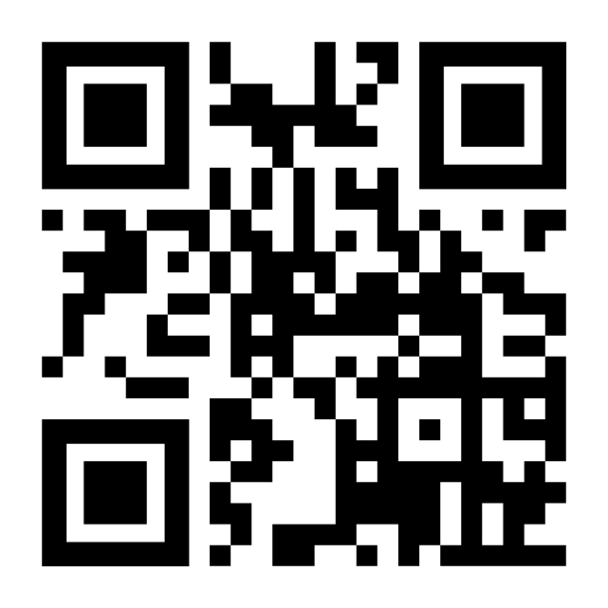
Meer info?
Checklist casusoverleg
        Ontwikkeld door SAM, steunpunt mens en samenleving
Beroepsgeheim en hulpverlening: wegwijzers
        Ontwikkeld door Instituut voor Sociaal Recht - KU Leuven
Helpdesk
        Beroepsethiek@samvzw.be
•Themapagina op website
        Blijf op de hoogte van ons aanbod en kennisproducten
        Studiedag 13 oktober 2026
Notes:
Benoemen vraag: vragen rond juridische kaders

Slide 17
Bedankt
beroepsgeheim@samvzw.be
Kris Stas
Aurélie Smets
Daisy Nauwelaers
Notes:
DAISY

